Slide 1

Совет по профессиональным квалификациям
в сфере физической культуры и спорта
Итоги проекта ГИА-НОК в 2020 году

Slide 2
Участники проекта ГИА-НОК – 2020
Модератор проекта – СПК ФКиС
Образовательные организации – участники:
  «Государственное училище (техникум) олимпийского резерва по хоккею», г. Ярославль
  «Государственное училище (техникум) олимпийского резерва», г. Самара
  «Красноярский колледж олимпийского резерва»
  Алтайское училище олимпийского резерва, г. Барнаул
Партнёр по реализации проекта – Союз работодателей в сфере физической культуры и спорта Краснодарского края
Организатор дистанционного экзамена НОК – «Многофункциональный центр оценки квалификации «Кадровый резерв», г. Краснодар
Техническое исполнение проекта – Проектный центр ЦЭП, г. Краснодар

Slide 3
Кураторы проекта ГИА-НОК – 2020
Депутат Государственной Думы РФ, член Комитета по физической культуре, спорту, туризму и делам молодежи, член Наблюдательного совета Союза работодателей в сфере физической культуры и спорта Краснодарского края Д. Ю. Пирог
Заместитель председателя СПК ФКиС С. В. Бирюков
Научный руководитель «Проектного центра ЦЭП», руководитель Центра исследований профессий и квалификаций Института занятости и профессий НИУ ВШЭ Л. А. Соколова

Slide 4
Организация проекта ГИА-НОК – 2020
Координатор проекта от СПК ФКиС, технический руководитель Проектного центра ЦЭП И. Е. Ермаков
Подготовка оценочных средств – Н. В. Щурова
Председатели экспертных комиссий экзаменационных центров:
  ЭЦ при Государственном училище (техникуме) олимпийского резерва по хоккею, г. Ярославль – А. Б. Полетаев
  ЭЦ при Государственном училище (техникуме) олимпийского резерва, г. Самара – Е. А. Крошева
  ЭЦ при Красноярском колледже олимпийского резерва – О. В. Даргужас
  ЭЦ при Алтайском училище олимпийского резерва – С. В. Швец

Slide 5
Квалификации, по которым проводился профессиональный экзамен
Тренер по начальной подготовке (5 уровень квалификации)
Проводили экзамен (теоретическая часть): Ярославль, Барнаул, Самара
Тренер по общей физической и специальной подготовке (5 уровень квалификации)
Проводили экзамен (теоретическая часть): Красноярск

Slide 6
Cтруктура КОС (теоретическая часть)
Тренер по начальной подготовке
(5 уровень квалификации)
Темы вопросов:
Комплектование групп занимающихся (В/01.5)
4 подтемы (знания), 3 подтемы (умения)
Планирование, учет и анализ результатов спортивной подготовки занимающихся на этапах спортивно-оздоровительный, начальной подготовки (В/02.5)
8 подтем (знания), 2 подтемы (умения)
Обучение занимающихся основам гигиены и самоконтроля, двигательным умениям и базовым знаниям научно-практического характера в соответствии с программой спортивной подготовки (В/03.5)
5 подтем (знания), 1 подтема (умения)

Slide 7
Cтруктура КОС (теоретическая часть)
Тренер по общей физической и специальной подготовке
(5 уровень квалификации)
Темы вопросов:
Разработка планов тренировочных занятий по общей физической и специальной подготовке занимающихся (А/01.5)
7 подтем
Проведение тренировочных занятий по общей физической и специальной подготовке занимающихся (А/02.5)
4 подтемы
Измерение и оценка физической и функциональной подготовленности занимающихся в циклах тренировки (А/03.5)
5 подтем
Консультирование тренеров (группы тренеров) и занимающихся по вопросам физиологического обоснования и организации общей физической подготовки, специальной подготовки занимающихся (А/04.5)
5 подтем

Slide 8
Техническое обеспечение
дистанционного экзамена
Технологическая платформа проведения профессионального экзамена – комплекс АИС ЦОК (Автоматизированная информационная система «Центр оценки квалификации», разработчик – Проектный центр ЦЭП).
Ввиду обстановки с COVID-19 была выбрана форма проведения экзамена с дистанционным участием соискателей с домашних рабочих мест.
В сжатые сроки 15 мая – 15 июня Проектный центр ЦЭП провёл доработки комплекса АИС ЦОК, создав подсистему прокторинга (видеофиксация лица соискателя с помощью веб-камеры и регистрация снимков рабочего стола ПК соискателя)
Это позволило экзаменационным комиссиям осуществлять идентификацию соискателя по лицу и паспорту и в режиме реального времени контролировать самостоятельность сдачи экзамена соискателями.
Многие соискатели имели слабые технические средства и медленные каналы связи. В этих условиях система прокторинга АИС ЦОК зарекомендовала себя как нетребовательная к техническим ресурсам.
Все профессиональные экзамены были проведены без технических сбоев (за исключением в немногих случаях необходимости удалённой настройки ПК соискателя службой технической поддержки).
Специальная техническая помощь с подключением техподдержки ввиду устаревших ПК или слабой компьютерной грамотности требовалась в среднем 2 из 15 соискателей.
Весь документооборот и формирование документов по проведённым экзаменам выполнялось автоматически с помощью АИС ЦОК.

Slide 9
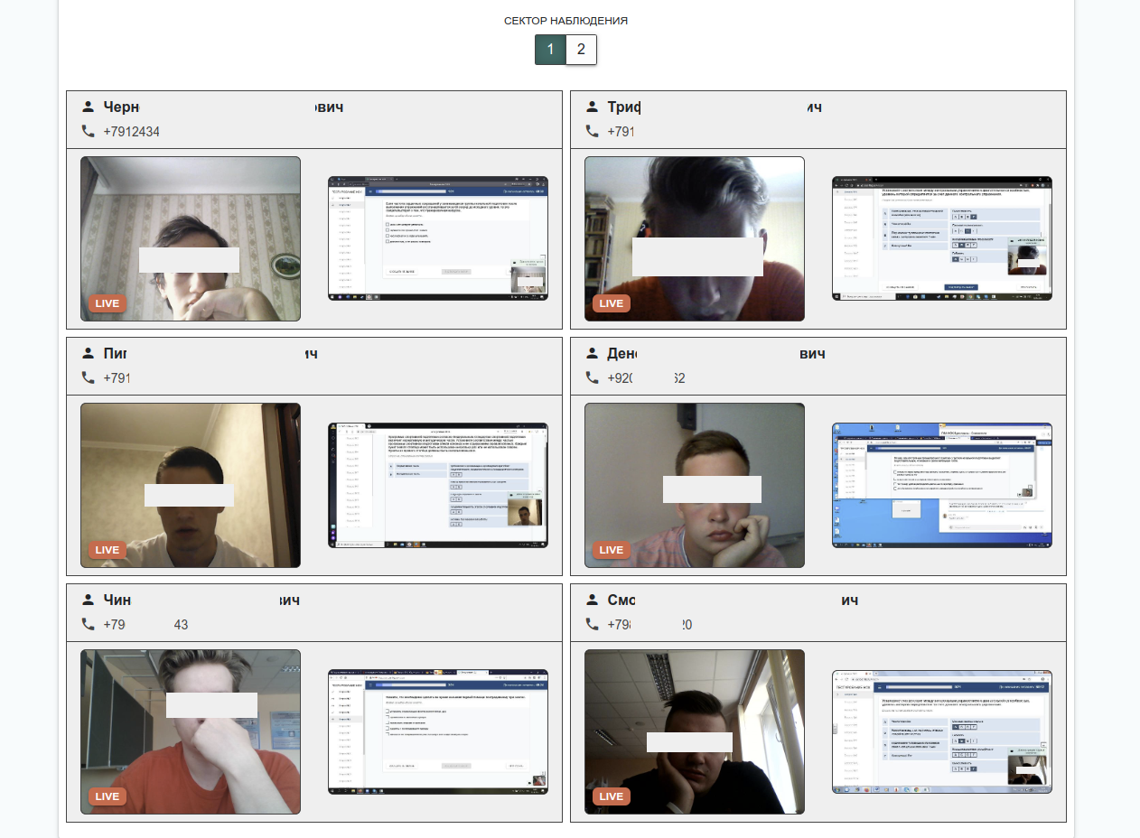
Система прокторинга – контроль сдачи экзамена в режиме реального времени

Slide 10
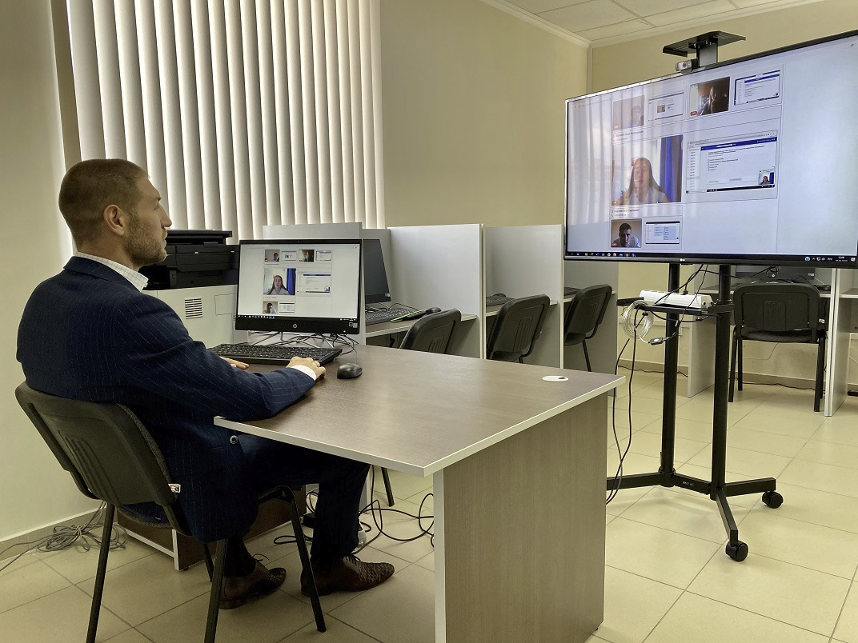
Система прокторинга – контроль сдачи экзамена в режиме реального времени

Slide 11
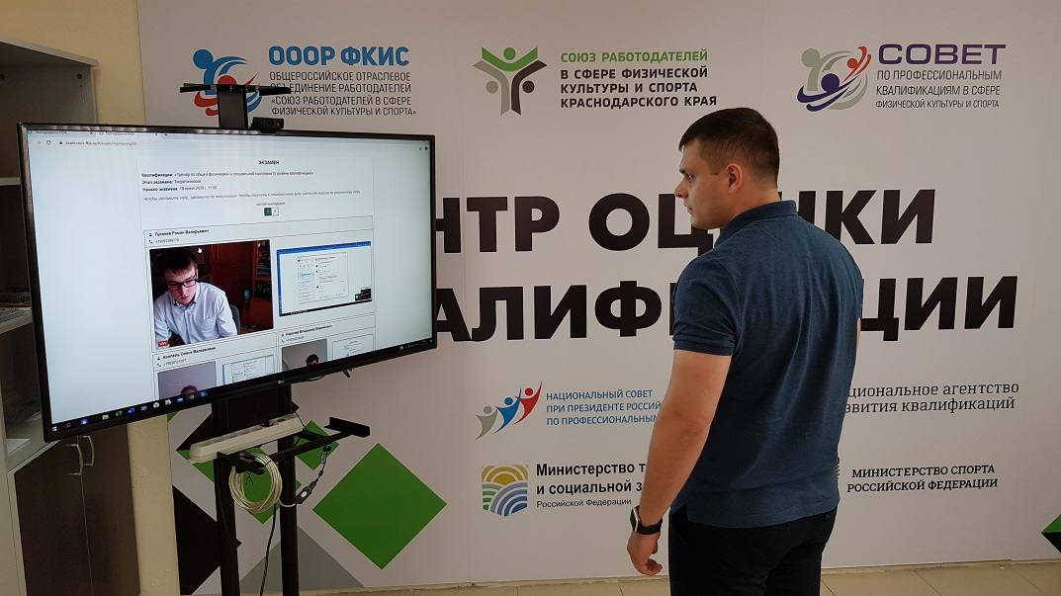
Система прокторинга – контроль сдачи экзамена в режиме реального времени

Slide 12
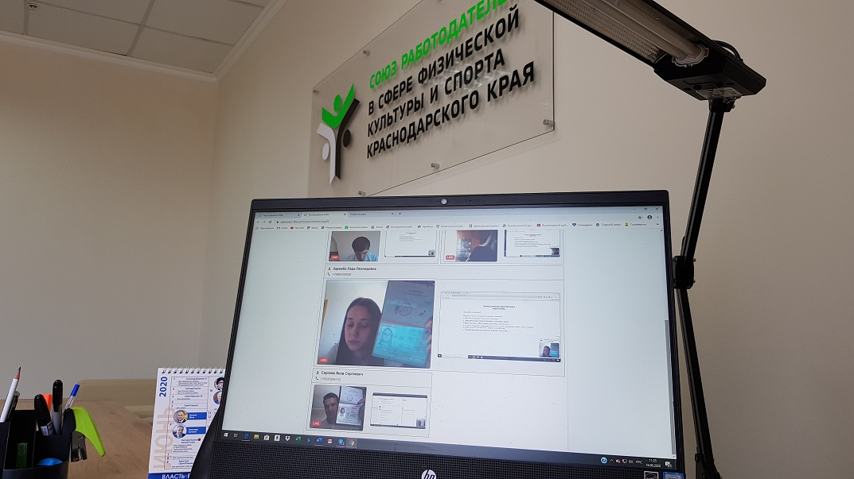
Система прокторинга – контроль сдачи экзамена в режиме реального времени

Slide 13
Организационное обеспечение
дистанционного экзамена
Этап регистрации
  Регистрация образовательной организации в АИС ЦОК. Выполняется организатором от училища самостоятельно.
  Регистрация соискателей в АИС ЦОК. Заполнение персональных данных и загрузка документов – выполняется соискателями самостоятельно, при необходимости – училищем.

Slide 14
Организационное обеспечение
дистанционного экзамена
Этап подготовки и настройки рабочих мест
  Проводится накануне экзамена
  Все участники экзамена (эксперты, организаторы, соискателя) включаются в рабочий чат экзамена.
  Соискатели в удобное им время в настроечном разделе АИС ЦОК проверяют работу веб-камеры и регистратора рабочего стола.
  В случае необходимости в общем чате осуществляется техническая поддержка.

Slide 15
Организационное обеспечение
дистанционного экзамена
Этап проведения теоретической части экзамена
  Стадия регистрации соискателей – за 30 минут до экзамена. Соискатели входят в систему, фиксируется явка. Повторно проверяется работу прокторинга.
  Стадия проверки документов через веб-камеры.
  Стадия инструктажа.
  Стадия сдачи экзамена.
  Стадия завершения экзамена. Желающие завершают экзамен досрочно, для остальных он завершается по истечению времени (60 минут).
  Стадия автоматической проверки заданий и отображения результата (баллы и итог «Допущен/не допущен к практической части» для каждого соискателя).

Slide 16
Организационное обеспечение
дистанционного экзамена
Этап документального оформления теоретической части экзамена
  Все формы документов в заполненном виде автоматически выгружаются из системы.
  Организатор от образовательного учреждения организует сбор скан-копий документов, подписанных членами экзаменационной комиссии.

Slide 17
Результаты ГИА-НОК – 2020
Тренер по начальной подготовке
(5 уровень квалификации)
«Государственное училище (техникум) олимпийского резерва по хоккею», г. Ярославль
Заявлено: 10, сдавало: 9
Сдали: 9, ср. балл: 16,6 из 22
«Алтайское училище олимпийского резерва», г. Барнаул
Заявлено: 22, сдавало: 18
Сдали: 11, ср. балл: 11,7 из 22
«Государственное училище (техникум) олимпийского резерва», г. Самара
Заявлено: 15, сдавало: 10
Сдали: 0, ср. балл: 10,1 из 22

Slide 18
Результаты ГИА-НОК – 2020
Тренер по общей физической и специальной подготовке (5 уровень квалификации)
«Красноярский колледж олимпийского резерва»
Заявлено: 10, сдавало: 9
Сдали: 2, ср. балл: 8,4 из 21

